Slide 1
科学技術の進化 + 普及の迭代、二つの柱で攻勢をかける\n広汽トヨタの発言権争奪戦がすでに始まり、成果は顕著です
知能電化の進化：
普及の迭代：
品質を基盤とし、科学技術が飛躍\n新エネルギー時代の技術反撃戦
話題の爆発、流量が王様\n新メディア時代の普及攻勢戦
第九代カムリ
アルティス3X
新世代のウィランダ
アルティス3Xの成功経験から\nトヨタは計画可能、制御可能、予測可能な特色ある普及ルートを歩んでいます
世界車、中国コックピットが広汽トヨタの科学技術反撃の第一弾を発射
14万級の高階知能運転の第一車として、広汽トヨタの知能運転地位を確立
中国コックピットがさらに進化し、広汽トヨタの知恵と科学技術の迭代のマイルストーン

Slide 2
科学技術の進化 + 普及の迭代、二つの柱で攻勢をかける\n広汽トヨタの発言権争奪戦がすでに始まり、成果は顕著です
知能電化の進化：
普及の迭代：
品質を基盤とし、科学技術が飛躍\n新エネルギー時代の技術反撃戦
話題の爆発、流量が王様\n新メディア時代の普及攻勢戦
第九代カムリ
アルティス3X
新世代のウィランダ
アルティス3Xの成功経験から\nトヨタは計画可能、制御可能、予測可能な特色ある普及ルートを歩んでいます
世界車、中国コックピットが広汽トヨタの科学技術反撃の第一弾を発射
14万級の高階知能運転の第一車として、広汽トヨタの知能運転地位を確立
中国コックピットがさらに進化し、広汽トヨタの知恵と科学技術の迭代のマイルストーン
Notes:
多种字号的文本，AI翻译未按照中文版字号大小去区分，统一都是大字

Slide 3
広汽トヨタ流量衝撃波戦法実践の応援 ///
Predict
質の高いメディアマトリックスの構築
声量予測可能
Push
車種の節目と話題のマッチング
ペースのコントロール可能
Plan
コアな伝播ラベルの確立
内容の規範化可能
党政中央メディアを中心に、業界の大Vと垂直メディアを拡散し、流量を重視したメディアマトリックスを構築
威蘭達（ウィランダ）グローバル発表会のリレーにより、伝播ペースが緩急自在で、威蘭達のモデルチェンジ情報を盛り上げる
伝播のペースに合わせ、重要な節目で高密度なコンテンツを出力し、熱度を維持し、コアな話題の伝播に焦点を当てる

Slide 4
広汽トヨタ流量衝撃波戦法実践の
応援 ///
Predict
質の高いメディアマトリックスの構築
声量予測可能
Push
車種の節目と話題のマッチング
ペースのコントロール可能
Plan
コアな伝播ラベルの確立
内容の規範化可能
党政中央メディアを中心に、業界の大Vと垂直メディアを拡散し、流量を重視したメディアマトリックスを構築
威蘭達（ウィランダ）グローバル発表会のリレーにより、伝播ペースが緩急自在で、威蘭達のモデルチェンジ情報を盛り上げる
伝播のペースに合わせ、重要な節目で高密度なコンテンツを出力し、熱度を維持し、コアな話題の伝播に焦点を当てる
Notes:
1、黑色字体经常翻译版本是白色字体
2、中文字体已经有标题分行，且字体大小有区隔。日文翻译过来无分行，字体无区隔

Slide 5






メディアの発言
党政中央メディア、業界大Vが立場を定め、高光をさらに高める
#広汽トヨタブランド大戦略#、#ウィランダ大リニューアル#の伝播を通じて、価値の期待を高める
広汽トヨタ全車種の知能進化を推進
————
スマートテクノロジーを切り口に、ウィランダのスマートアップグレードが合弁車企業のスマート化転換の指標的意義を高める
ブランド戦略が市場競争力を再構築
————
広汽トヨタ全車種のスマートアップグレードの戦略を切り口に、業界の技術ルートとユーザーの認知への影響
ウィランダ大リニューアル、知的趣味が核心の見所に
————
ウィランダのリニューアル情報を切り口に、具体的な製品アップグレードポイントに焦点を当て、新型ウィランダへの期待感を高める
話題の例
#ウィランダ大リニューアル、広汽トヨタブランド戦略のアップグレード#
#広汽トヨタ「知能進化、油電同知」戦略発表、知能電動化が後半に突入#
話題の例
#ウィランダの世界発表、ハイブリッド競争格局を再構築する可能性#
#新型ウィランダの世界発表、広汽トヨタが知能電動化の重要な一歩を再び進める#
話題の例
#ウィランダの世界初公開、国内発売まであとどれくらい#
#これまでで最も知能的なウィランダ、間もなく登場#
@搜狐自動車、@自動車之家
@30秒で車を理解する、@闫闯車を語る
@人民日報、@新華社
広汽トヨタ油電同知ブランド大戦略を深化させ、期待値を高める

Slide 6
メディアの発言
党政中央メディア、業界大Vが立場を定め、高光をさらに高める
#広汽トヨタブランド大戦略#、#ウィランダ大リニューアル#の伝播を通じて、価値の期待を高める
広汽トヨタ全車種の知能進化を推進
————
スマートテクノロジーを切り口に、ウィランダのスマートアップグレードが合弁車企業のスマート化転換の指標的意義を高める
ブランド戦略が市場競争力を再構築
————
広汽トヨタ全車種のスマートアップグレードの戦略を切り口に、業界の技術ルートとユーザーの認知への影響
ウィランダ大リニューアル、知的趣味が核心の見所に
————
ウィランダのリニューアル情報を切り口に、具体的な製品アップグレードポイントに焦点を当て、新型ウィランダへの期待感を高める
話題の例
#ウィランダ大リニューアル、広汽トヨタブランド戦略のアップグレード#
#広汽トヨタ「知能進化、油電同知」戦略発表、知能電動化が後半に突入#
話題の例
#ウィランダの世界発表、ハイブリッド競争格局を再構築する可能性#
#新型ウィランダの世界発表、広汽トヨタが知能電動化の重要な一歩を再び進める#
話題の例
#ウィランダの世界初公開、国内発売まであとどれくらい#
#これまでで最も知能的なウィランダ、間もなく登場#
@人民日報、@新華社
@搜狐自動車、@自動車之家
@30秒で車を理解する、@闫闯車を語る
広汽トヨタ油電同知ブランド大戦略を深化させ、期待値を高める
Notes:
1、有色块叠加文字，翻译版色块不见了
2、多种字号的文本，AI翻译未按照中文版字号大小去区分，统一都是大字。文字互相遮挡

Slide 7
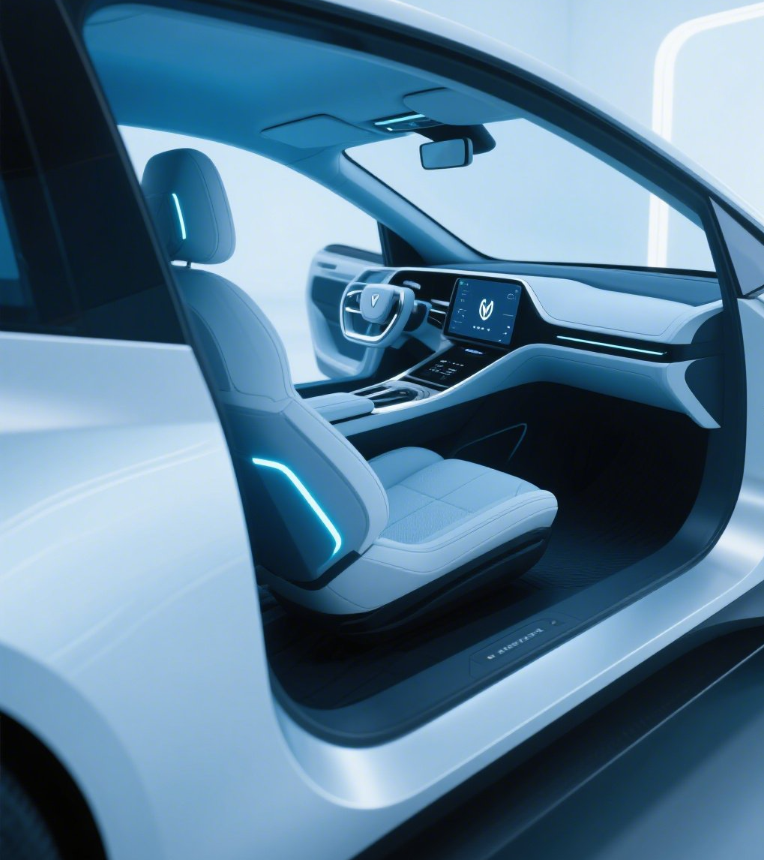
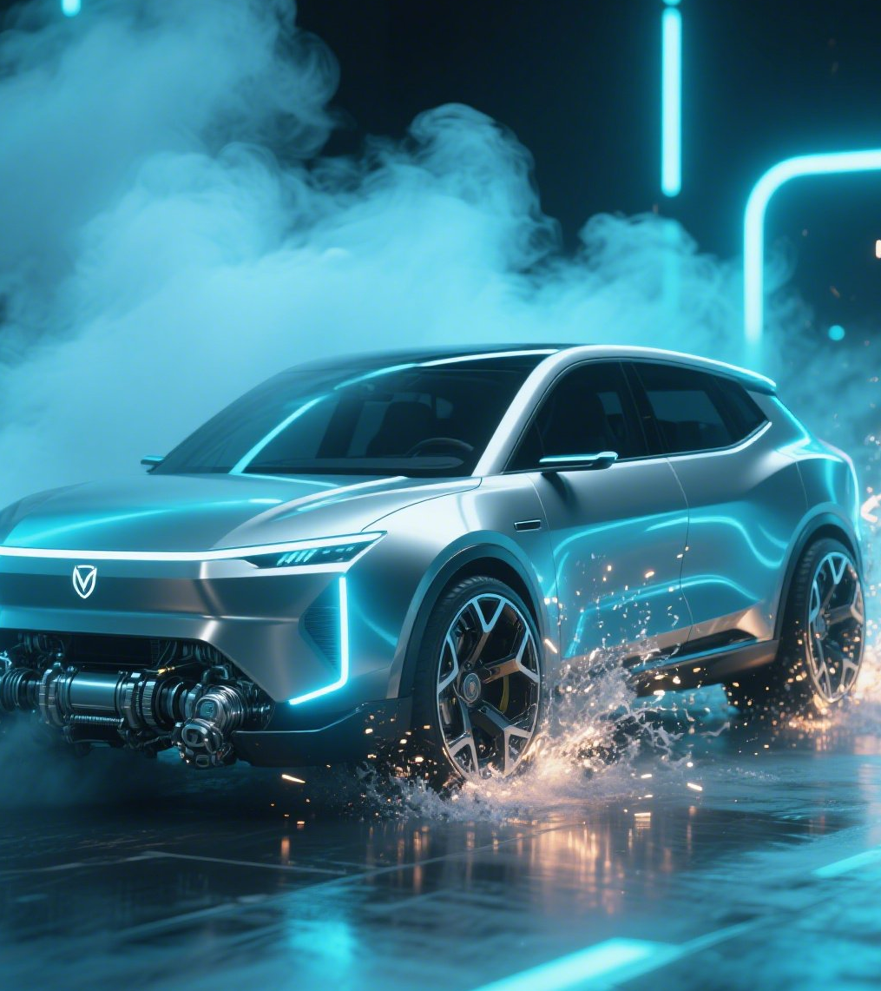
#ウェイランダー中国キャビン、知覚ハイブリッド二面派#
試乗プレイ01
A
B
単一の道での試乗では、新しいウェイランダーの多次元的な向上を示すことはできません
各試乗はAとBの2つの場に分けられています——
静的スマートキャビン試遊
動的二重エンジン知覚試乗
共感を発見：日常会話および複数人同時会話、1秒級の応答速度、一言で多意図に応答
スムーズさを感じる：OMSキャビン感知システム、AI映像感知技術、塩城操作機能
快適さを楽しむ：15.6インチの超大型画面、物理ボタン機能の統合化
…
より強力：第五世代2.0/2.5L HEVシステム、出力32%向上、ミリ秒応答が電動車に匹敵
より野性的：力強さを感じさせるフロントフェイス、SUV特性の強化、野性的なCポジションデザイン
より燃費が良い：最低燃費は4.2Lに達し、同クラスのガソリン車より約30%低く、1000キロ以上の超長距離航続、通常の使用で1か月間ガソリンスタンドに行く必要がありません
…

Slide 8
#ウェイランダー中国キャビン、知覚ハイブリッド二面派#
試乗プレイ01
A
B
単一の道での試乗では、新しいウェイランダーの多次元的な向上を示すことはできません
各試乗はAとBの2つの場に分けられています——
静的スマートキャビン試遊
動的二重エンジン知覚試乗
共感を発見：日常会話および複数人同時会話、1秒級の応答速度、一言で多意図に応答
スムーズさを感じる：OMSキャビン感知システム、AI映像感知技術、塩城操作機能
快適さを楽しむ：15.6インチの超大型画面、物理ボタン機能の統合化
…
より強力：第五世代2.0/2.5L HEVシステム、出力32%向上、ミリ秒応答が電動車に匹敵
より野性的：力強さを感じさせるフロントフェイス、SUV特性の強化、野性的なCポジションデザイン
より燃費が良い：最低燃費は4.2Lに達し、同クラスのガソリン車より約30%低く、1000キロ以上の超長距離航続、通常の使用で1か月間ガソリンスタンドに行く必要がありません
…
Notes:
1、有底版的，白色字体翻译过来又是黑色字体
2、文字溢出文本框

